Slide 1
Análisis de la Situación de Salud en Panamá 2018 | Aspectos Relevantes
Johel Heraclio Batista Cárdenas
8-914-587 | 1IF-251

Slide 2
Contexto Panameño

Slide 3
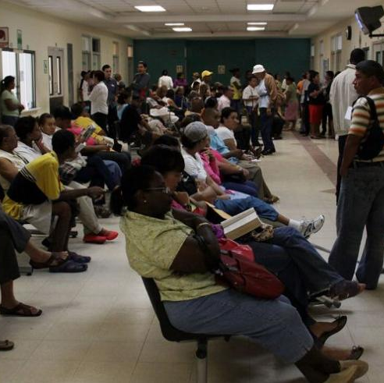
Contexto Panameño
El Sistema de salud de la República de Panamá cuenta con una dualidad de prestación de servicios, en la que encontramos un alto nivel de complejidad administrative y redundancia de procesos.
Esto debido a que el Ministerio de Salud (MINSA) y la Caja del Seguro Social (CSS), ambos prestan servicios de salud públicos y compiten dentro del mismo mercado para la adquisición de insumos médicos que son requeridos por parte de los pacientes.

Slide 4
Desarrollo de Prioridades País

Slide 5
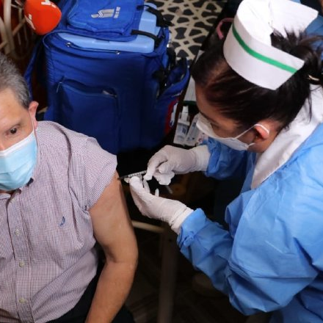
Desarrollo de Prioridades
La República de Panamá se convierte en unos de los países que tiene una de las inversions más bajas en I+D+I dentro de toda la region, ya que invierte el 0,61% de su Producto Interno Bruto (PIB) para el Desarrollo de la Ciencia en Panamá.
Esto causa un aumento en los costos hacia los pacientes y al gobierno panameño para la adquisición de insumos que no son fabricados localmente, ya que no se ha hecho la inversion requerida en generar la capacidad instalada dentro del país para que dichas áreas se puedan desarrollar y con ello, generar una disminución del costo de la prestación del servicio.

Slide 6
Desplazamiento poblacional

Slide 7
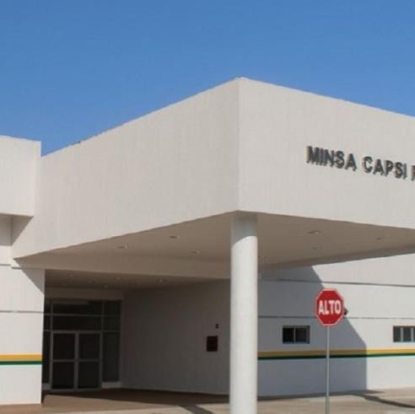
Desplazamiento Poblacional
A lo largo del tiempo, se ha observado que product de la centralización del país en la Ciudad Capital (Ciudad de Panamá), las personas del interior del país han ido emigrando hacia ella en busca de mejores oportunidades de trabajo y de crecimiento personal.
Esto ha generado un disbalance en los mecanismos de predicción y ajuste de la prestación de los servicios medicos, ya que la capacidad instalada en la Ciudad de Panamá no puede satisfacer la demanda debido a la migración que se da, por lo que se ha optado por el Desarrollo de Centros de Salud u Policlínicas móviles que permitan atender a la población en lugares del interior del país.

Slide 8
Alto nivel de Enfermedades Crónicas

Slide 9
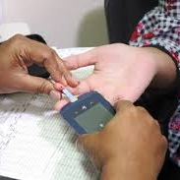
Niveles de Enfermedades Crónicas
La alimentación propia de la dieta panameña, que es alta en grasa, especialmente en el interior del país, es capaz de causar altos niveles de Hiperlidemia (Grasa en la Sangre), la cuál es vista en un 36.25% de la población, así como la Hipertensión y Obsesidad.
Sin embargo, más preocupante que esto, es el tema de la Diabetes que tiene una prevalencia del 13.19% en la población panameña, siendo una de las principals causantes de Muerte a través de sus complicaciones y efectos secundarios, generando de esta manera una presión hacia el sistema de salud que es insostenible en función del tiempo.

Slide 10
Insatisfacción del Usuario

Slide 11
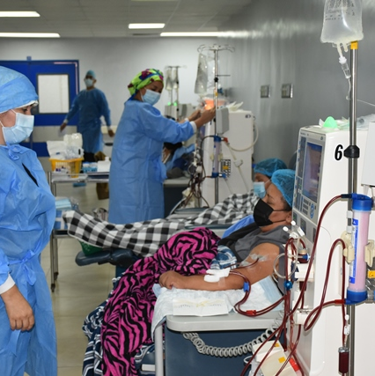
Insatisfacción del Usuario
Al contar con la dualidad dentro del Sistema de Salud panameño, del MINSA y la CSS; siendo esta última una de las principals erogaciones impositivas que hay con el 9.75% del salario mensual de cualquier trabajador en Panamá, los pacientes esperan una atención que cumpla con los más altos estándares y no haya escasez de insumos básicos.
Sin embargo, la realidad es que constantemente vemos la falta de insumos médicos dentro de las instalaciones de la CSS y el MINSA, que adicionado al trato que en muchas ocasiones no es el major por parte del personal de salud, los usuarios se sienten altamente insatisfechos, llegando en muchos casos a negarse a pagar los impuestos requeridos por ley en materia de salud.

